Slide 1

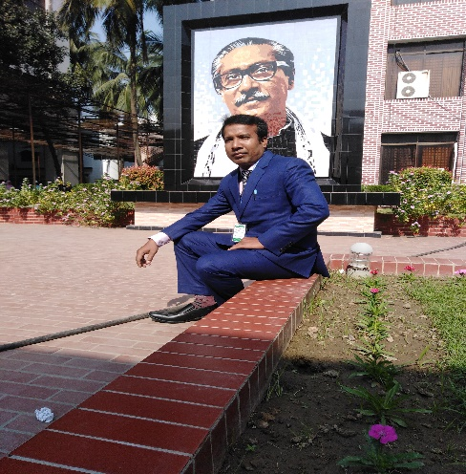
শিক্ষক পরিচিতি
পাঠ পরিচিতি
বিষয় – তথ্য ও যোগাযোগ প্রযুক্তি
শ্রেণী – দ্বাদশ
অধ্যায় – পঞ্চম সময় – ৫০ মিনিট
মোঃ ইকবাল হোসাইন রাজা
প্রভাষক- আইসিটি
মহাজনপুর কলেজ
মুজিবনগর,মেহেরপুর।
E-mail:raza.maa@gmail.cpom
1

Slide 2
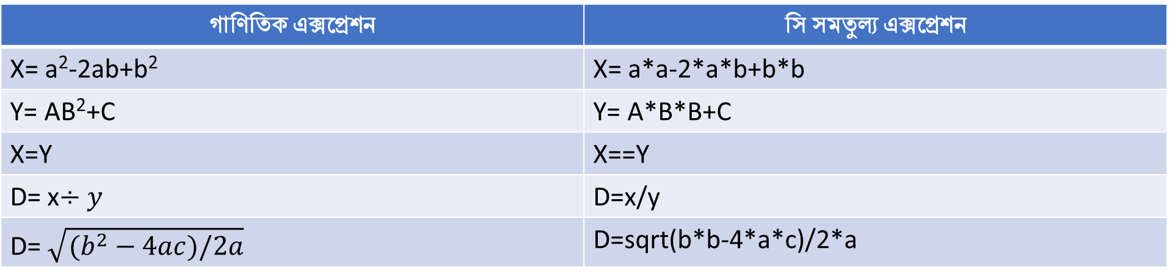
অ্যারে- একই ধরনের ডেটার সমাবেশকে অ্যারে বলা হয়।
অপারেটর- সি ভাষায় গাণিতিক এবং যুক্তিক কাজ নিয়ন্ত্রণ করার জন্য কতগুলো বিশেষ চিহ্ন (যেমন- +, -, *, /, %) ব্যবহার করা হয়, এদেরকে অপারেটর বলে।
X= 4/2+8*4-(5+2)%3 সরল কর। Operator Piorety
= 4/2+8*4-7%3 ()- 1st
= 2+8*4-7%3 /*%- 2nd
= 2+32-7%3 +- - 3rd
= 34-1 = 4th
= 33 (Ans.)
গাণিতিক এক্সপ্রেশন | সি সমতুল্য এক্সপ্রেশন
X= a²-2ab+b² | X= a*a-2*a*b+b*b
Y= AB²+C | Y= A*B*B+C
X=Y | X==Y
D= x$÷y$ | D=x/y
D= $\sqrt{(b^{2}−4ac)/2a}$ | D=sqrt(b*b-4*a*c)/2*a

Slide 3

1. C Program বিশ্লেষণ করো-
#include<stdio.h>
int main()
{int a,b,sum;
scanf(%d%d”,&a,&b);
sum=a+b;
printf(“Summation=%d”,sum);
}
i. #include<stdio.h>: এটি C program এর ১ম অংশ। stdio.h এর পূর্ণরূপ হচ্ছে Standard Input Output header. যার মধ্যে scanf(), printf() এই লাইব্রেরী ফাংশন বিদ্যমান।
ii. int main(): এটি প্রোগ্রামের ২য় অংশ একে প্রোগ্রামের মেইন ফাংশন বলে।
iii. int a,b,sum;: int হচ্ছে data type এবং a,b,sum হচ্ছে variable প্রতিটি statement এর পরে সেমিকোলন দিতে হয়।
iv. scanf(%d%d”,&a,&b): scanf একটি Input statement. & একটি Address Operator এবং %d হচ্ছে Format Specifier যা Integer type ডেটা নিয়ে কাজ করে। অর্থ্যাৎ scanf keyword থেকে Integer type এর ডেটা নিয়ে a এবং b এ রাখবে।
v. printf(): আউটপুট প্রদর্শন করার জন্য printf statement ব্যবহার করা হয়। এটি একটি লাইব্রেরী ফাংশন। যা stdio.h নামক হেডার file রয়েছে।

Slide 4





